Slide 1
Сибирское управление Ростехнадзора
Начальник Кузбасского отдела
по надзору за энергосетями и энергоустановками потребителей и энергоснабжением
Сибирского управления Ростехнадзора
Бродт Виктор Анатольевич
«Правоприменительная практика Сибирского управления Ростехнадзора по проверке знаний в области энергетического надзора на территории Новосибирской области»

Slide 2
Нормативно-правовые акты
на основании которых проводится проверка знаний
на группу допуска по электробезопасности
- Правила технической эксплуатации электроустановок потребителей;
- Правила по охране труда при эксплуатации электроустановок;
- Правила работы с персоналом в организациях электроэнергетики Российской Федерации.
- Правила технической эксплуатации электрических станций и сетей Российской Федерации
слайд 1
Ростехнадзор

Slide 3
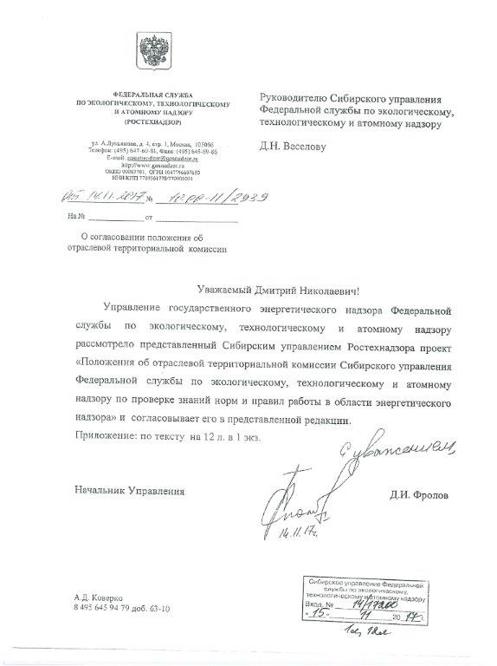
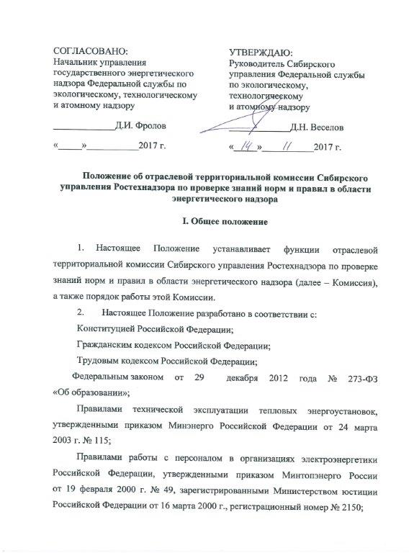
Положение об отраслевой территориальной комиссии
Сибирского управления Ростехнадзора
по проверке знаний норм и правил в области энергетического надзора
Ростехнадзор
Слайд 2

Slide 4
Уплата государственной пошлины за прохождения проверки знаний по электробезопасности не предусмотрена действующим законодательством Российской Федерации
Оплата государственной пошлины за проведение экзамена по электробезопасности
Ростехнадзор
Слайд 3

Slide 5
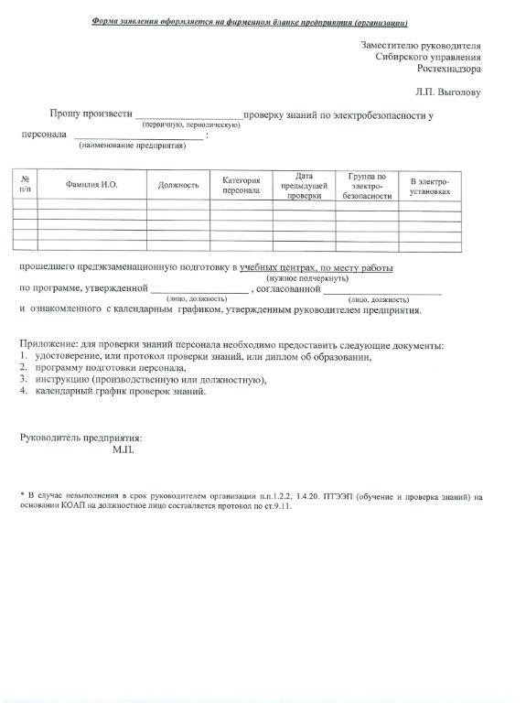
Форма заявления о направлении работника на проверку знаний и
перечень необходимых документов, прилагаемых к заявлению
Ростехнадзор
Слайд 4

Slide 6
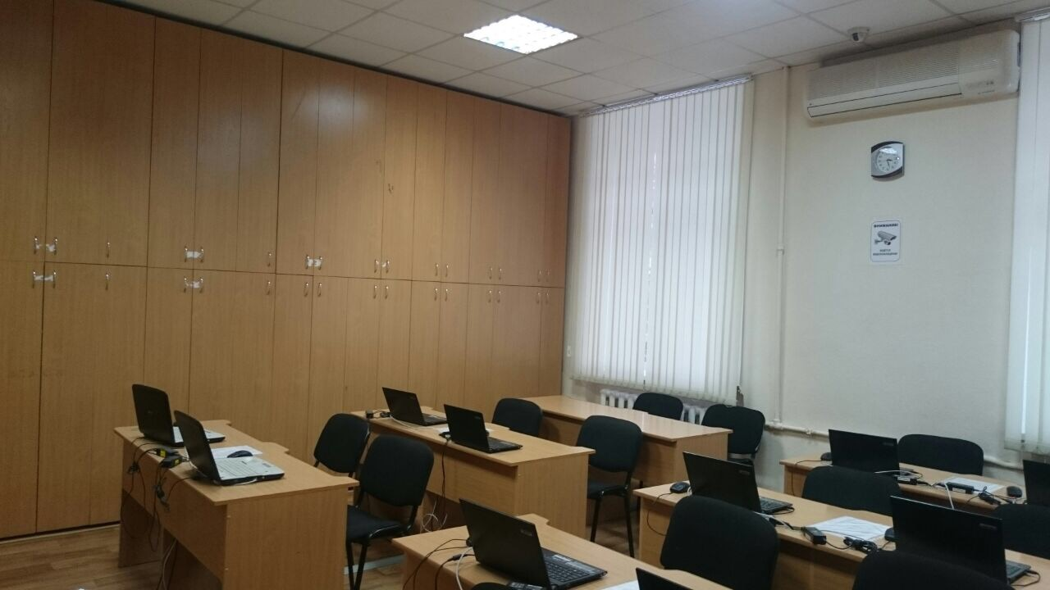
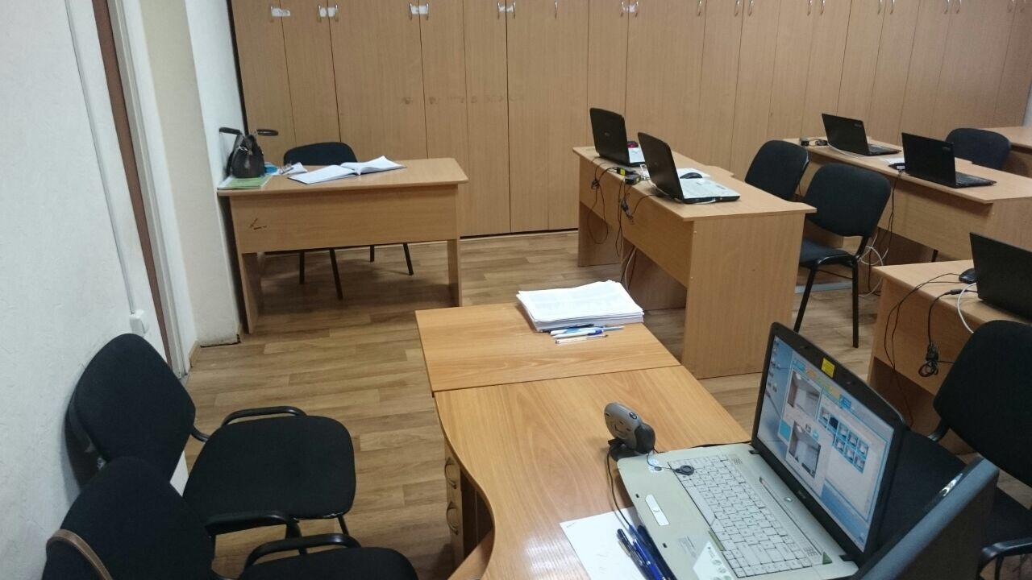
- 10 рабочих мест - 2 камеры видеонаблюдения - Рабочее место комиссии
Компьютерный класс для проведения проверки знаний
Ростехнадзор
Слайд 5

Slide 7
Положение об отраслевой территориальной комиссии Сибирского управления Ростехнадзора по проверке знаний норм и правил в области энергетического надзора пункт 40 «При получении положительной оценки, по результатам компьютерного тестирования, либо по результатам ответов на вопросы экзаменационных билетов, дополнительные вопросы членами комиссии Управления не допускаются»
Положение об отраслевой территориальной комиссии
Сибирского управления Ростехнадзора
по проверке знаний норм и правил в области энергетического надзора
Ростехнадзор
Слайд 6

Slide 8
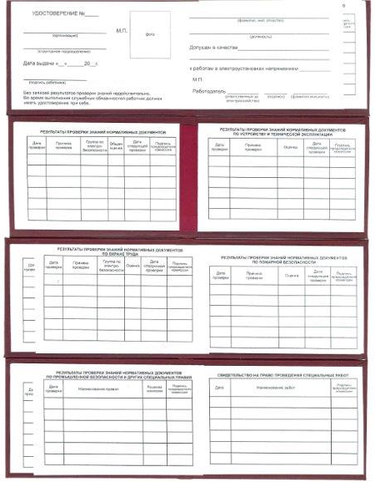
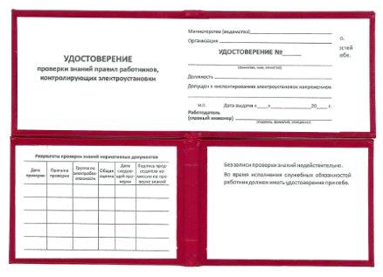
Формы удостоверений по электробезопасности
Форма удостоверения для электротехнического персонала
Форма удостоверения для специалиста по охране труда
Ростехнадзор
Слайд 7

Slide 9
Форма протокола проверки знаний для
работников электросетевых и генерирующих организаций
Ростехнадзор
Слайд 8

Slide 10
Статистика результатов проверки знаний
по Новосибирской области за период с 2015 по 2017 годы
Ростехнадзор
Слайд 9

Slide 11
Проблемные вопросы при проведении проверки знаний
- Наличие у экзаменуемого удостоверения старого образца, которое не действует с августа 2016 года;
- Экзаменуемый не может представить удостоверение или иной документ подтверждающий наличие ранее присвоенной группы допуска по электробезопасности;
- Удостоверение не заполнено или в удостоверении отсутствуют необходимые подписи и печати организации.
Ростехнадзор
Слайд 10

Slide 12
Сибирское управление Ростехнадзора
Спасибо за внимание !

